Slide 1
5种Agentic AI设计模式

Slide 2
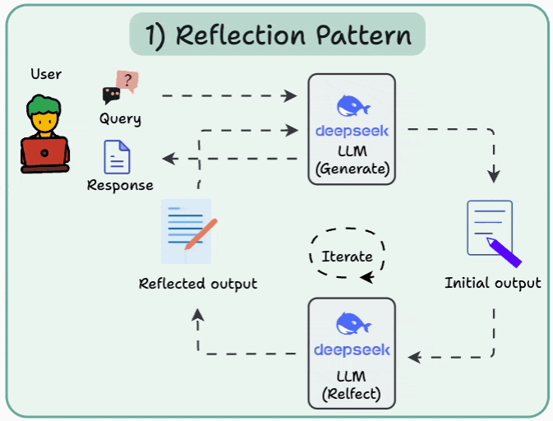
一、反思模式
AI通过审查自身工作来发现错误并迭代改进，直至生成最终响应。
工作流：​
  用户（User）提出查询（Query）​
  deepseek LLM（生成）创建初始输出（Initial output）​
  deepseek LLM（反思）审查并改进输出（Reflected output）​
  迭代（Iterate）优化直至生成最终响应

Slide 3
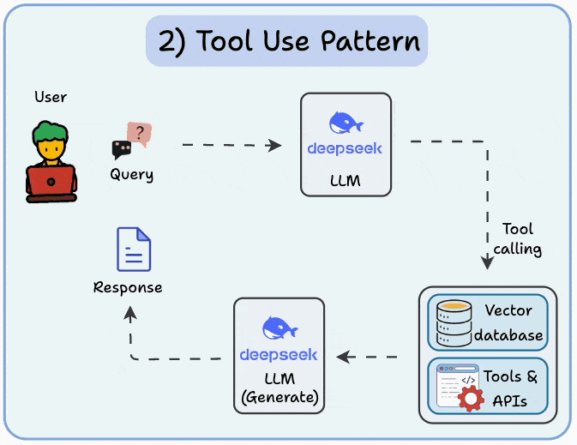
二、工具模式
工具使LLM能够通过以下方式收集更多信息：​
查询向量数据库​
执行Python脚本​
调用API等
工作流：​
  用户提出查询​
  deepseek LLM决定调用工具（Tool calling）​
  访问向量数据库（Vector database）和工具与API（Tools & APIs）​
  基于工具返回结果生成最终响应

Slide 4
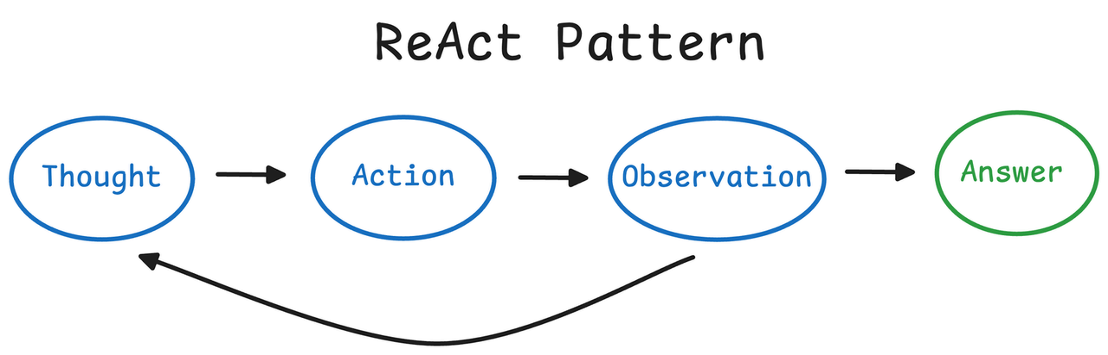
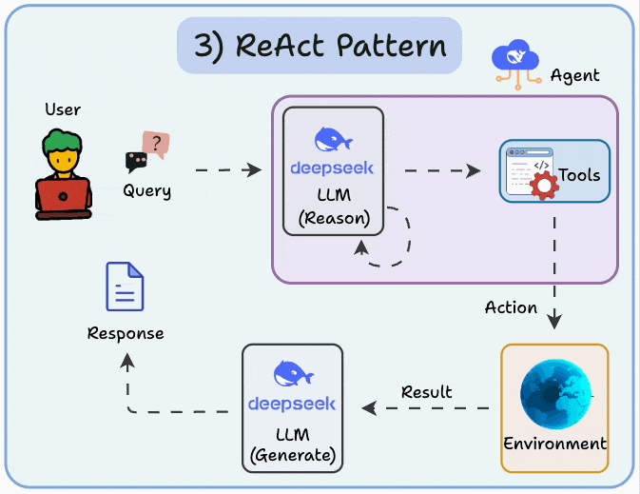
三、ReAct（推理与行动）模式
ReAct结合了上述两种模式：​
​
智能体反思生成的输出​
使用工具与世界交互
ReAct智能体以"思考→行动→观察"（Thought → Action → Observation）的循环运行，重复直至达成解决方案或最终答案。这类似于人类解决问题的方式。
​工作流：​
  用户提出查询​
  deepseek LLM（推理）分析问题并决定行动方案​
  调用工具（Tools）执行行动​
  观察环境（Environment）反馈结果​
  deepseek LLM（生成）基于结果生成响应

Slide 5
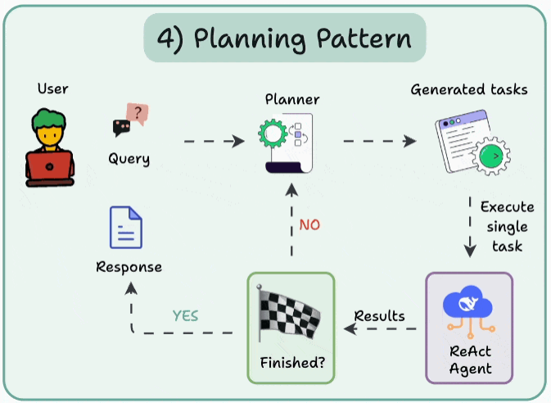
四、规划模式
不是一次性解决任务，AI通过以下方式创建路线图：​
​
细分任务（Subdividing tasks）​
概述目标（Outlining objectives）​
​
这种战略思维能更有效地解决任务。​
工作流：​
  用户提出查询​
  规划器（Planner）生成任务计划（Generated tasks）​
  ReAct智能体执行单个任务（Execute single task）​
  检查任务是否完成（Finished?）​
    是（YES）：生成最终响应​
    否（NO）：返回规划器调整计划

Slide 6
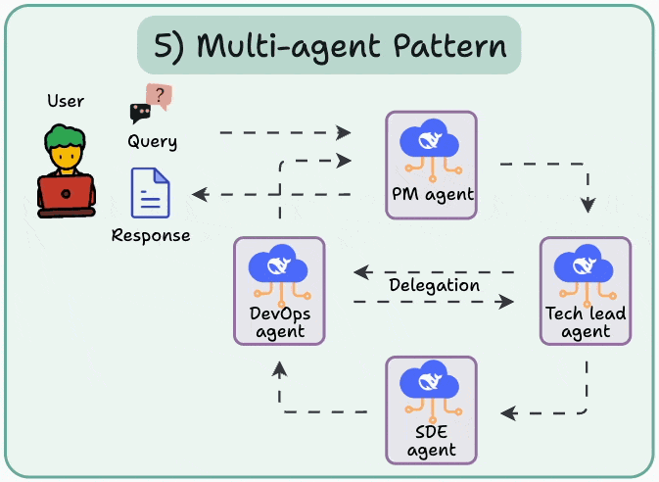
五、多智能体模式
多智能体模式核心特点：​
存在多个智能体，每个智能体都有特定的角色和任务​
每个智能体也可以访问工具​
​
所有智能体共同协作以交付最终结果，同时在需要时将任务委派给其他智能体。
工作流：​
  用户提出查询​
  PM智能体接收请求并进行初步处理​
  任务委派（Delegation）：​
    PM智能体将任务分配给Tech lead智能体​
    Tech lead智能体协调SDE智能体执行具体任务​
    DevOps智能体提供技术支持并反馈结果​
  各智能体协作完成任务后，生成最终响应

Slide 7
五级Agentic AI系统

Slide 8
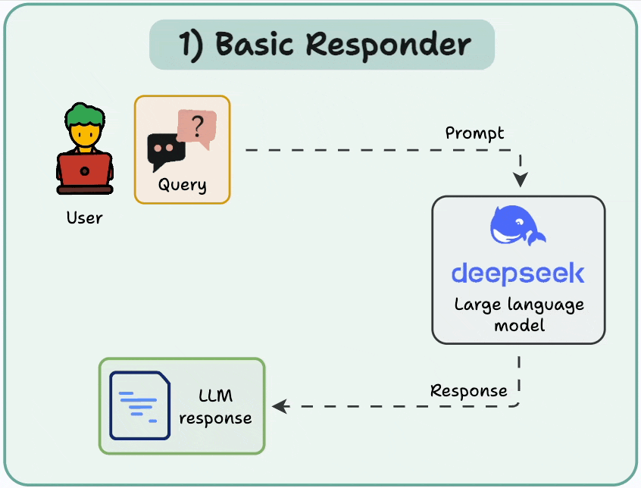
一、基础响应
工作流程：​
  用户提出查询（Query）​
  通过提示词（Prompt）输入到deepseek大型语言模型​
  模型直接生成响应（LLM response）​
特点：​
  由人类引导整个流程​
  LLM只是一个通用响应器，接收输入并产生输出​
  对程序流程几乎没有控制权

Slide 9
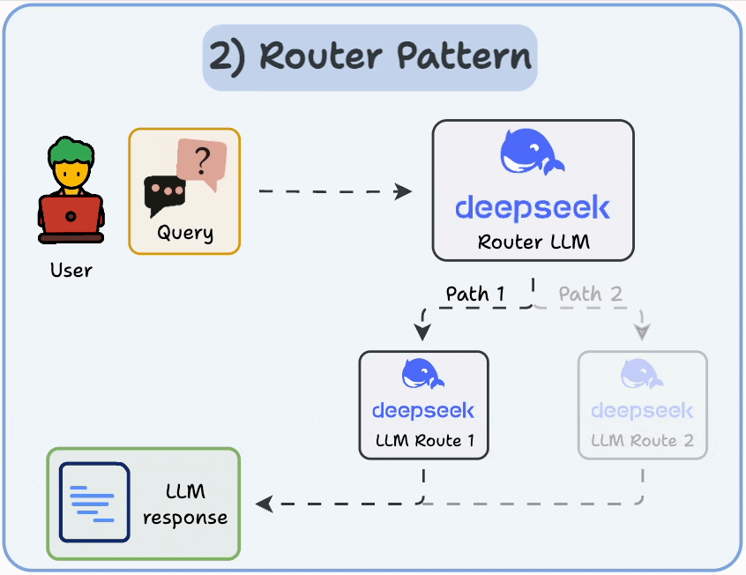
二、路由模式
工作流程：​
  用户提出查询​
  deepseek路由LLM决定采用路径1（Path 1）或路径2（Path 2）​
  对应路径的LLM生成响应​
​特点：​
  人类定义流程中存在的路径/函数​
  LLM对采用哪个函数或路径做出基本决策

Slide 10
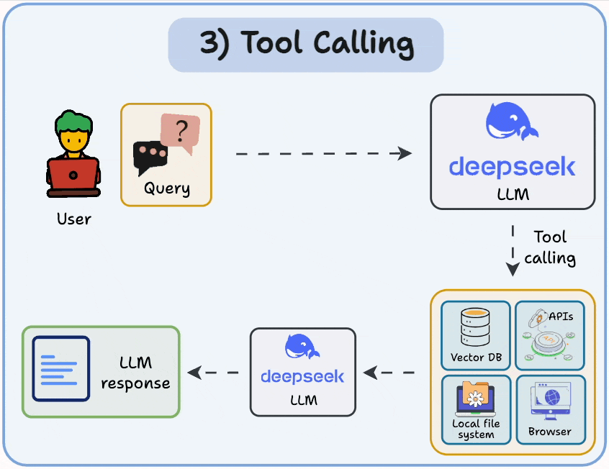
三、工具调用
工作流程：​
  用户提出查询​
  LLM决定调用工具（Tool calling）​
  可访问的工具包括：​
    向量数据库（Vector DB）​
    APIs
    本地文件系统（Local file system）​
    浏览器（Browser）​
  工具返回结果后，LLM生成最终响应​
特点：​
  人类定义LLM可访问的工具集以完成任务​
  LLM决定何时使用这些工具以及执行的参数

Slide 11
四、多智能体模式
工作流程：​
  用户提出查询​
  管理器智能体（Manager Agent）协调多个子智能体（Sub-Agent）​
  子智能体之间通过协作（Collaboration）完成任务​
  生成最终响应​
特点：​
  管理器智能体迭代协调多个子智能体并决定下一步​
  人类规划智能体之间的层级关系、角色和工具等

Slide 12
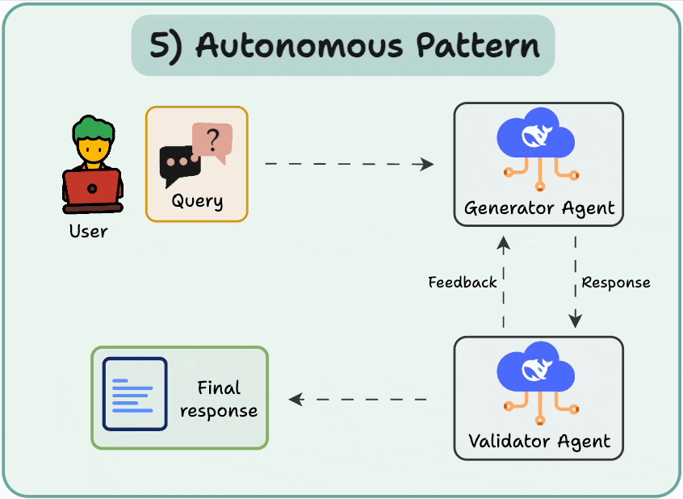
五、、自主模式
工作流程：​
  用户提出查询​
  生成器智能体（Generator Agent）创建响应​
  验证器智能体（Validator Agent）提供反馈（Feedback）​
  生成器根据反馈优化响应​
  生成最终响应（Final response）​
特点：​
  最高级别的模式，LLM能独立生成和执行新代码​
  有效充当独立的AI开发者​
  自主迭代和优化，最小化人类干预​

